Slide 1


Διεθνείς εκπαιδευτικές έρευνες:
TALIS, PISA & TIMSS
Σεμινάριο για Νεοπροαχθέντες Διευθυντές
Σχολείων Μέσης Γενικής Εκπαίδευσης
4 Ιουλίου 2017

Slide 2

Το Ευρύτερο Πλαίσιο: Διεθνείς έρευνες
Η εκπαιδευτική έρευνα συνεισφέρει στην ανάπτυξη, στη συγκέντρωση και στη διάχυση της γνώσης, με την οποία μπορεί να διαμορφωθεί και υλοποιηθεί η εκπαιδευτική πολιτική και πρακτική
Συγκριτικά δεδομένα
Συμμετέχουσες χώρες
Παρόμοια μεθοδολογία (πιλοτική/κύρια φάση, εξεταστικό υλικό/ερωτηματολόγια)
Ασκήσεις διαφόρων τύπων (πολλαπλής επιλογής, ανοικτού τύπου)
Επιδράσεις από εθνικές εξετάσεις π.χ. ΝΑΕP (HΠ)
Αναλύσεις
Αποτελέσματα-Ερμηνεία
    Χρόνος
    Διοργανωτής
    Εστίαση (αντικείμενα)
    Εργαλεία
    Πληθυσμός

Slide 3


Program for International Student Assessment-Διεθνές Πρόγραμμα για την Αξιολόγηση των Μαθητών

Slide 4
Κύρια Έρευνα
Εξεταστική Περίοδος: 5 Μαρτίου – 11 Μαΐου 2018
Δείγμα: ΟΛΑ τα δημόσια και ιδιωτικά σχολεία Μέσης Εκπαίδευσης με επιλέξιμους μαθητές (15χρονους= από 1/1/2002 - 31/12/2002).
Χορήγηση: Ηλεκτρονική
Εργαλεία:
Δοκίμιο Αξιολόγησης | Ερωτηματολόγιο
Kατανόηση κειμένου | Μαθητή
Φυσικές Επιστήμες | Σχολείου
Μαθηματικά
2 ½ ώρες

Slide 5
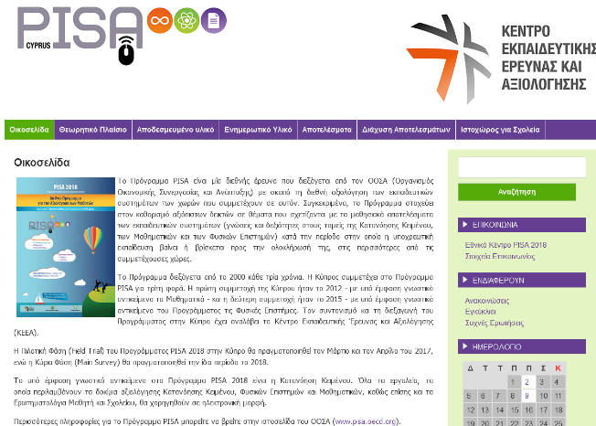
http://keea-pisa.pi.ac.cy/pisa/

Slide 6



Slide 7
Κύρια Έρευνα
Χρονική Περίοδος: Άνοιξη 2018
Δείγμα: Όλα τα σχολεία γυμνασιακού κύκλου δημόσια &ιδιωτικά
   Εκπαιδευτικοί (τυχαία επιλογή 20 περίπου εκπαιδευτικών από κάθε σχολείο) και
   Διευθυντές (απαραίτητη η συμπλήρωση)
Ερευνητικά Εργαλεία: Ερωτηματολόγιο Διευθυντή
Ερωτηματολόγιο Εκπαιδευτικού
          Χρόνος συμπλήρωσης: 30 - 45 λεπτά
          Χορήγηση: Ηλεκτρονική
          Γλώσσα: Ελληνική ή Αγγλική

Slide 8
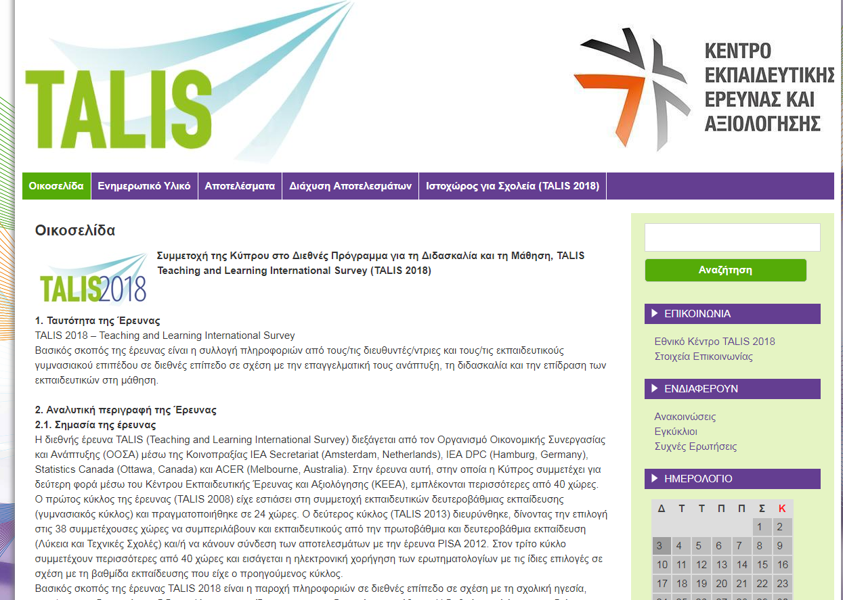
http://keea-talis.pi.ac.cy/talis/

Slide 9

ΕΡΕΥΝΑ ΔΙΕΘΝΩΝ ΤΑΣΕΩΝ ΣΤΑ ΜΑΘΗΜΑΤΙΚΑ ΚΑΙ ΤΙΣ ΦΥΣΙΚΕΣ ΕΠΙΣΤΗΜΕΣ
Trends in International Mathematics and Science Study

Slide 10
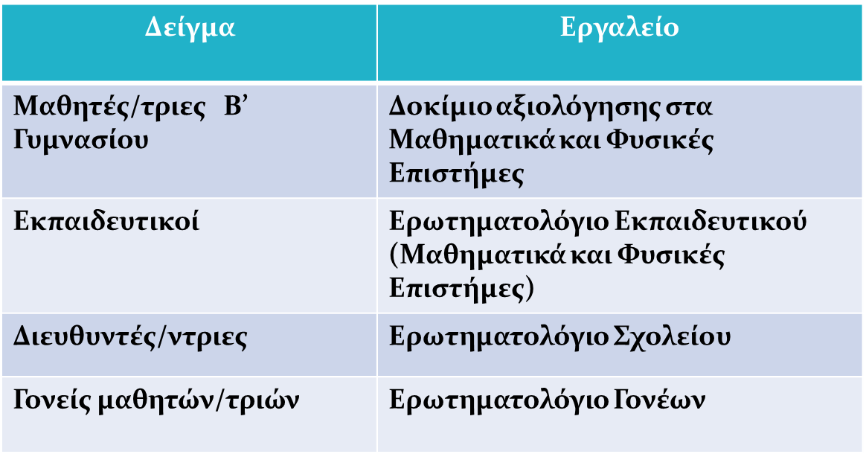
Πιλοτική Έρευνα
Χορήγηση: Μάρτιος – Απρίλιος 2018
Επιλογή σχολείων (και τμημάτων): 25 δημόσια Γυμνάσια

Slide 11
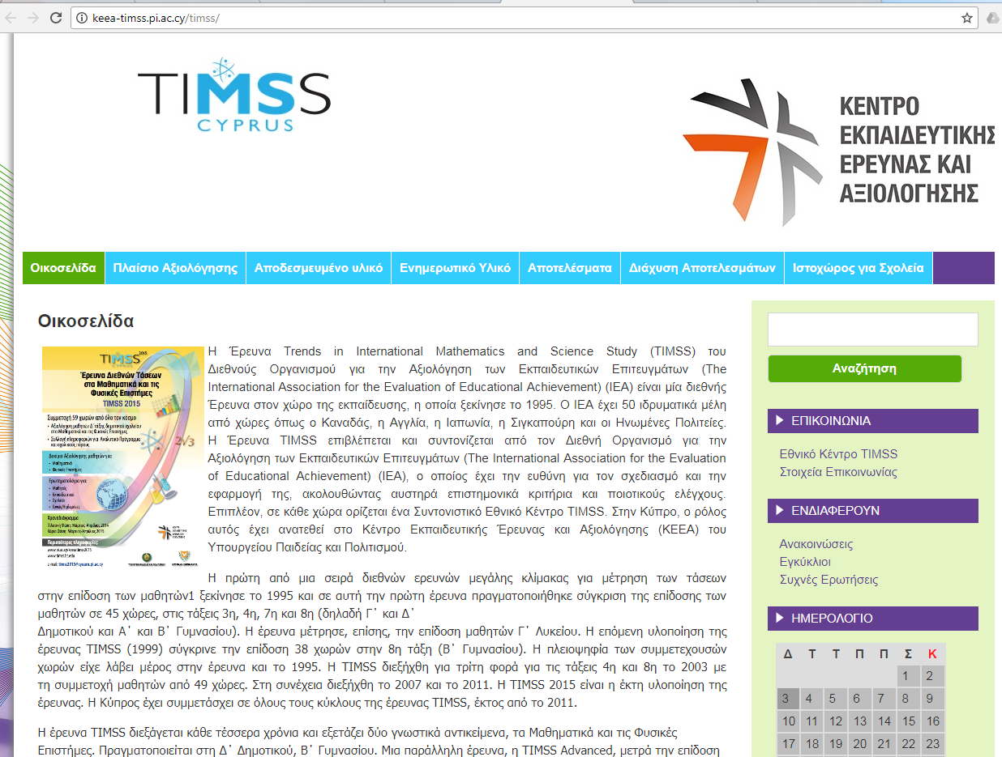
http://keea-timss.pi.ac.cy/timss/

Slide 12
Βασικό μήνυμα (εκπαιδευτικοί, μαθητές, γονείς):
  Η συμμετοχή στις έρευνες αποτελεί υποχρέωση ΟΛΩΝ
  Διαβεβαίωση για εμπιστευτική διαχείριση δεδομένων
Διαδικασίες
  Καθορισμός Σχολικού Συντονιστή (Φθινόπωρο 2017)
    Συμμετοχή σε Εργαστήρια
    Συνεχής επικοινωνία με ΚΕΕΑ

Slide 13
Κίνητρα για μαθητές (!)
Αξιοποίηση του αποδεσμευμένου υλικού
    Αφίσες, τρίπτυχα, ιστοσελίδα, επιστολή προς τους γονείς
    Παρουσιάσεις για το προσωπικό του σχολείου (ιστοσελίδα)
Καταρτισμός ομάδας συντονισμού από την αρχή της σχολικής χρονιάς σε κάθε σχολική μονάδα.
  Υπεύθυνος ΒΔ για κάθε εξεταζόμενο αντικείμενο

Slide 14
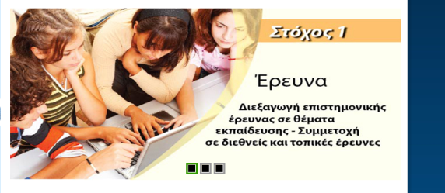
Ο ρόλος σας
Καλή συνέχεια…
  ΔΙΑΔΙΚΑΣΙΕΣ:
    Συλλογή δεδομένων
  ΚΟΥΛΤΟΥΡΑ:
    Καλλιέργεια θετικού κλίματος ανάμεσα σε καθηγητές και μαθητές (ποσοστά επιστροφής)
    Αξιοποίηση ενημερωτικού υλικού (τρίπτυχα, αφίσες, ιστοσελίδα, αποδεσμευμένο υλικό)
    Ενίσχυση της σοβαρής αντιμετώπισης των ερευνών
  Ανατροφοδότηση;;;

